Slide 1
セラピストの役割 ～当院での取り組み紹介～ 第２回関東地協認知症学習交流集会
向川佐知子 作業療法士
認知症ケア学会認定 認知症ケア専門士
公認日本バリデーション協会
バリデーションワーカー
バリデーショングループプラクティショナー

Slide 2
認知症ケアを取り巻く変化
脱感・脱経験
お年寄りの心と行動のメカニズムを考えてケアする
行動の裏の「理由を探す」

Slide 3
かつて 認知症の行動を問題と捉えた時期があった
物忘れ・徘徊・大声を出す・何度も同じ話を繰り返す
介護への拒否・怒る
➡認知症の行動は「問題行動だ！！」これは昔の話
「行動と心理症状：ＢＰＳＤ：」に変更

Slide 4
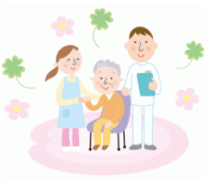
本人中心の 認知症ケア

Slide 5
認知症の方と関わる３つの視点
疾患
BPSD
コミュニ ケーション

Slide 6
今回のプレゼン内容
紐解き方の紹介
①疾患
②BPSD発生要因
③相手に合わせる
HOW TOではない!!

Slide 7
①疾患編
認知症の種類によって現れる 症状にも違いがあります。 何故か。 それは、疾患によって 障害される脳の部位が違うから。

Slide 8
認知症の４疾患
①アルツハイマー型
②レビー小体型
③前頭側頭型（ピック型）
④血管性認知症
＊それぞれの特徴が分かると行動が理解できる

Slide 10
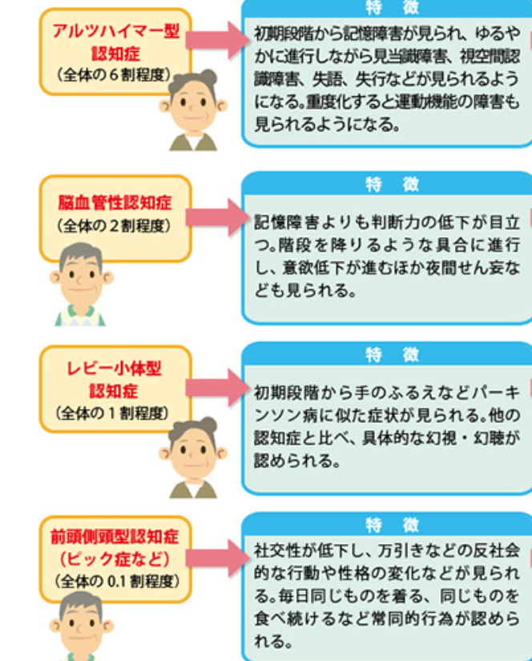
疾患ごとの特徴
脳機能が低下する事で出てくる症状を理解すると対応方法が見えてきます。

Slide 11
レビー小体型 認知症
初期には記憶障害が少ない
視覚を司る後頭葉が先に障害され 幻視が生じる
見誤りを訂正できない
幻視に対する不安 恐怖

Slide 12
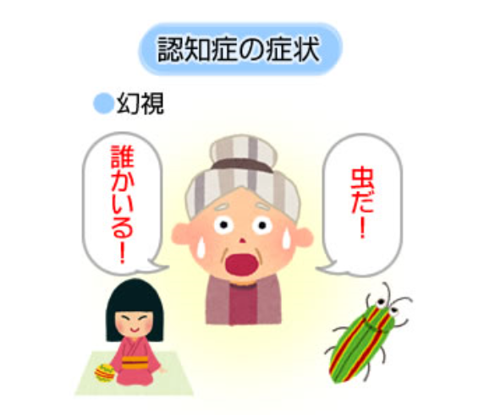
レビー小体型認知症 紐解きポイント
視覚認知や注意の低下が原因
色が異なる床や線を見間違い、またぐように歩いたり、紐と蛇と間違えたり、ハンガーにかかった洋服を人と間違えるといった、形態が近いものに見間違える傾向がある

Slide 13
パレイドリア現象
物体の中に人や動物の顔を思い浮かべる現象のこと
「部屋に小人がいる」
何かが見えると訴えた場合、否定せず、対象物がある場はそれを撤去すると訴えが聞かれなくなる

Slide 14
レビー小体型認知症
環境調整で対応！
！
幻視への対応
●ありありと見えている事を否定しない
●「錯視」の場合は見間違いやすい物は隠す
●部屋の明るさや疲労・便秘も影響
●症状の変動もあるため無理せず休む事も大切
●悪夢には入眠前のTV配慮が必要

Slide 15
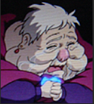
「お年寄りの行動には理由がある」 機能的視点があると理由に気づける

Slide 16
②BPSD編
BPSDには発生に関与する要因があります。理解することで予防策を講じることが出来ます

Slide 17
BPSD発生メカニズム：出現に関与するもの
①身体的影響
（体調）
②環境的影響
③薬物的影響
（副作用）
➡体調不良（発熱）・脱水・便秘・下痢栄養・
睡眠など
➡音・光・寝心地・座り心地・空間（転ベットなど）
身体抑制 介護者の言葉や態度
➡薬剤性せん妄による影響
精神機能が変化する事による影響

Slide 18
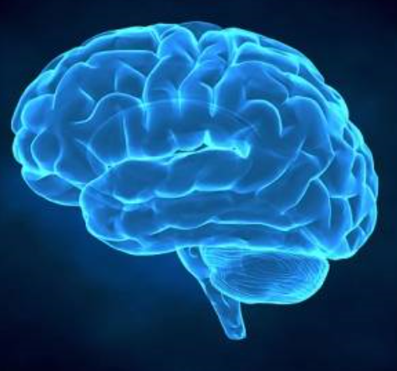
BPSDは外から引き起こされる
心地よくない状態（ストレス）に
陥る
体調
居心地の良い状態に 戻したい感情・欲求
BPSD

Slide 19
③コミュニケーション編
出来ていた事が出来なくなる 喪失を体験する中で、他者との 関わり方にも変化が生じます

Slide 20
コミュニケーションの留意点
易怒性のある高齢者には
出来ていたことが出来なくなっていることを、認めたくない 失敗を周りのせいにすることで老いを隠し、心の平穏を保っている
➡身体的・精神的・社会的喪失を体験し、傷ついている 失敗は指摘せず、出来るように支援する

Slide 21
コミュニケーションの留意点
見当識障害のある高齢者には
訴えの無視、行動の制止、 といった介護者の態度・行動が 高齢者の居心地を悪くし 帰宅欲求や嫌な記憶を呼び起こすことがある
➡行動の裏にある感情に 寄り添い、共感し、傾聴する 辛い過去の訴えは、過去の事実として受けとめ、否定しない

Slide 22
フラッシュバック
フラッシュバックとは ：Wikipedia
「強い精神的外傷を受けた場合に、後になってその記憶が、突然かつ
非常に鮮明に思い出されたり、同様に夢に見たりする現象」
フラッシュバックは「恐怖」などといった感情や味覚、痛覚など 感覚を伴って発生することがある

Slide 23
お年寄りの行動の理由
疾患・環境・体調・コミュニケーションから紐解け
その方にあった環境・関わり方が提供できると
高齢者は落ち着くことができます

Slide 24
終わりに 認知症高齢者ケアの基本
脳が弱くなり、「病院だからこう振る舞おう。」という事が出来なくなっている高齢者は、自分を守るために、心地よい状態にしようと行動する
心地よい状態は人それぞれ。その方の欲求を理解して考える
環境調整は心地よさを提供するツール。 ストレス緩和が何より大切
我々がその方にあったコミュニケーションを行う
自分達がストレス原因にならない事
お年寄りの特徴に合わせた入院環境と個別ケアができれば、認知症があっても適応できるようになる
結果として、抑制（薬・言葉・身体拘束）に頼らないケアが可能となる

Slide 25
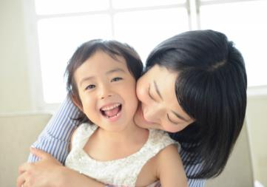
セラピストの知識と技術により
高齢者に温かい治療環境を提供することができる
ご清聴ありがとうございました。

